Slide 1
هندسة وصفية
تابع المستوي والاسقاط المساعد

Slide 2
الاسقاط المساعد
كما علمنا من قبل ان الاشكال لا يتم اسقاطها بالشكل الحقيقي لها فاذا اردنا ايجاد الشكل الحقيقي فانا لي عدة طرق أهمها واكثرها انتشارا هي طريقة الاسقاط المساعد ؛وتعتمد هذه الطريقة علي اختيار مستويات اضافية مساعدة ويتم اسقاط الاشكال عليها بحيث تكون المستقيمات او المستويات المراد اسقاطها خاصةويتم الاستفادة منها وعادة ما يتم استخدام مستوي مساعد

Slide 3
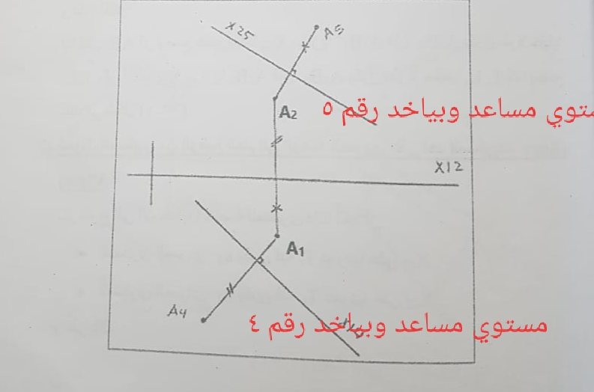
كيفية اسقاط النقطة علي مستوي مساعد
A(2,3,1)ياريت نفهم النقطة دي كويس لو أنا عندي نقطة ما
وعاوز أعملها اسقاط مساعد (نركز قوي)المفروض اني هاجيب مستوي جديد وأسقط عليه النقطة
أول خطوة هأمثل النقطة عادي
لو لحظنا في الصورة المسافة
بين خط الأرض والمسقط الرأسي
هي نفس المسافة بين المستوي
الرابع والمسقط الرابع للنقطة

Slide 4
تطبيقات علي الاسقاط المساعد
1)تحويل مستقيم من الوضع العام الي وضع خاص لايجاد الطول الحقيقي له (نركز قوي)هنفهم بمثال
A(2,3,5)الذي فيه ABمثال )أوجد الطول الحقيقي للمستقيم
(بطريقة الأسقاط المساعد)B(1,4,3)
أ)هامثل المستقيم كما سبق
ب)هاقوم بعمل مستوي أضافي (يعني باعمل خط أرض جديد)
خط الأرض الجديد اما بيوازي المسقط الأفقي للمستقيم أو بيوازي المسقط الرأسي للمستقيم
ج)فرضا ما اني عملته بيوازي المسقط الأفقي يبقي كده خط الارض الجديد (بين المستوي الأفقي والمستوي الجديداللي هو رقمه 4)وبالتالي باسمي خط الأرض الجديد 14
عمودي علي خط الأرض الجديد ومن بعد خط الارض Aد)هانزل من المسقط الافقي للنقطة
الجديد هاقيس المسافة من خط الارض القديم للمسقط الراسي وانقلها تحت خط الارض الجديد وهكذا للنقطة الثانية وبياخدوا رقم 4 ويبقي المسقط الرابع للمستقيم هو الطول الحقيقي بطريقة الاسقاط المساعد

Slide 5
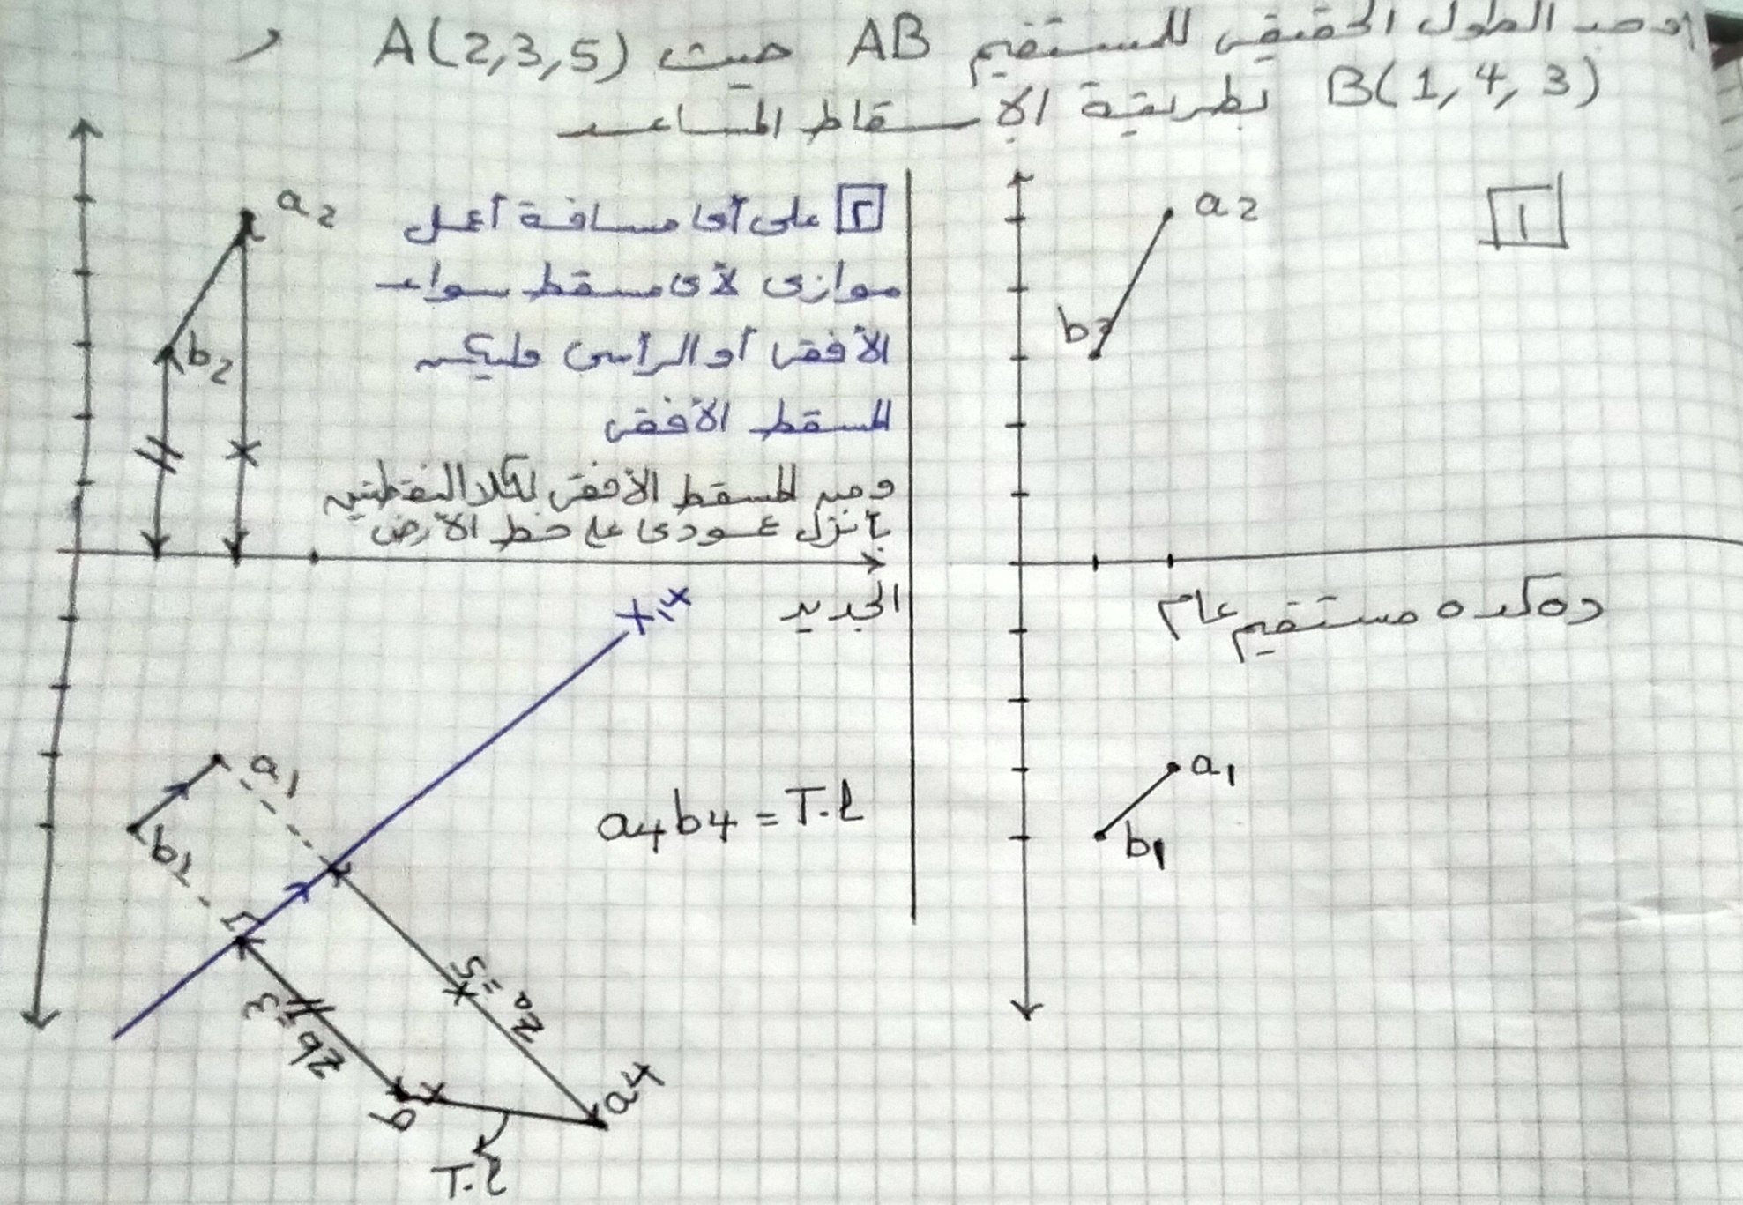

Slide 6
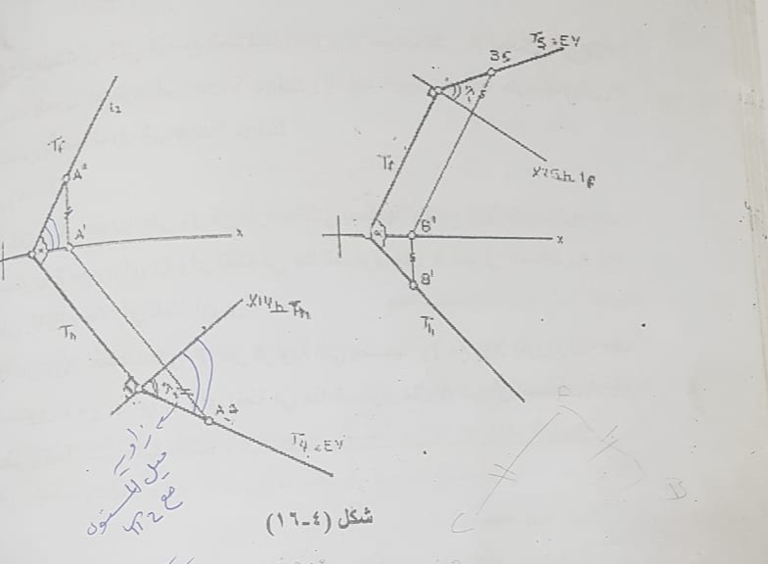
تاني تطبيق )تحويل المستوي من الوضع العام الي الخاص (عمودي علي أحد مستويات الاسقاط)
لو انا عندي مستوي عام وعاوز
أحوله لمستوي خاص لتسهيل حل المسائل
وايجاد الشكل الحقيقي لأي شئ
يقع داخل المستوي
باقوم بتحويله عن طريق عمل
خط أرض جديد ياما عمودي علي
الأثر الأفقي أو عمودي علي الأثر
الرأسي

Slide 7
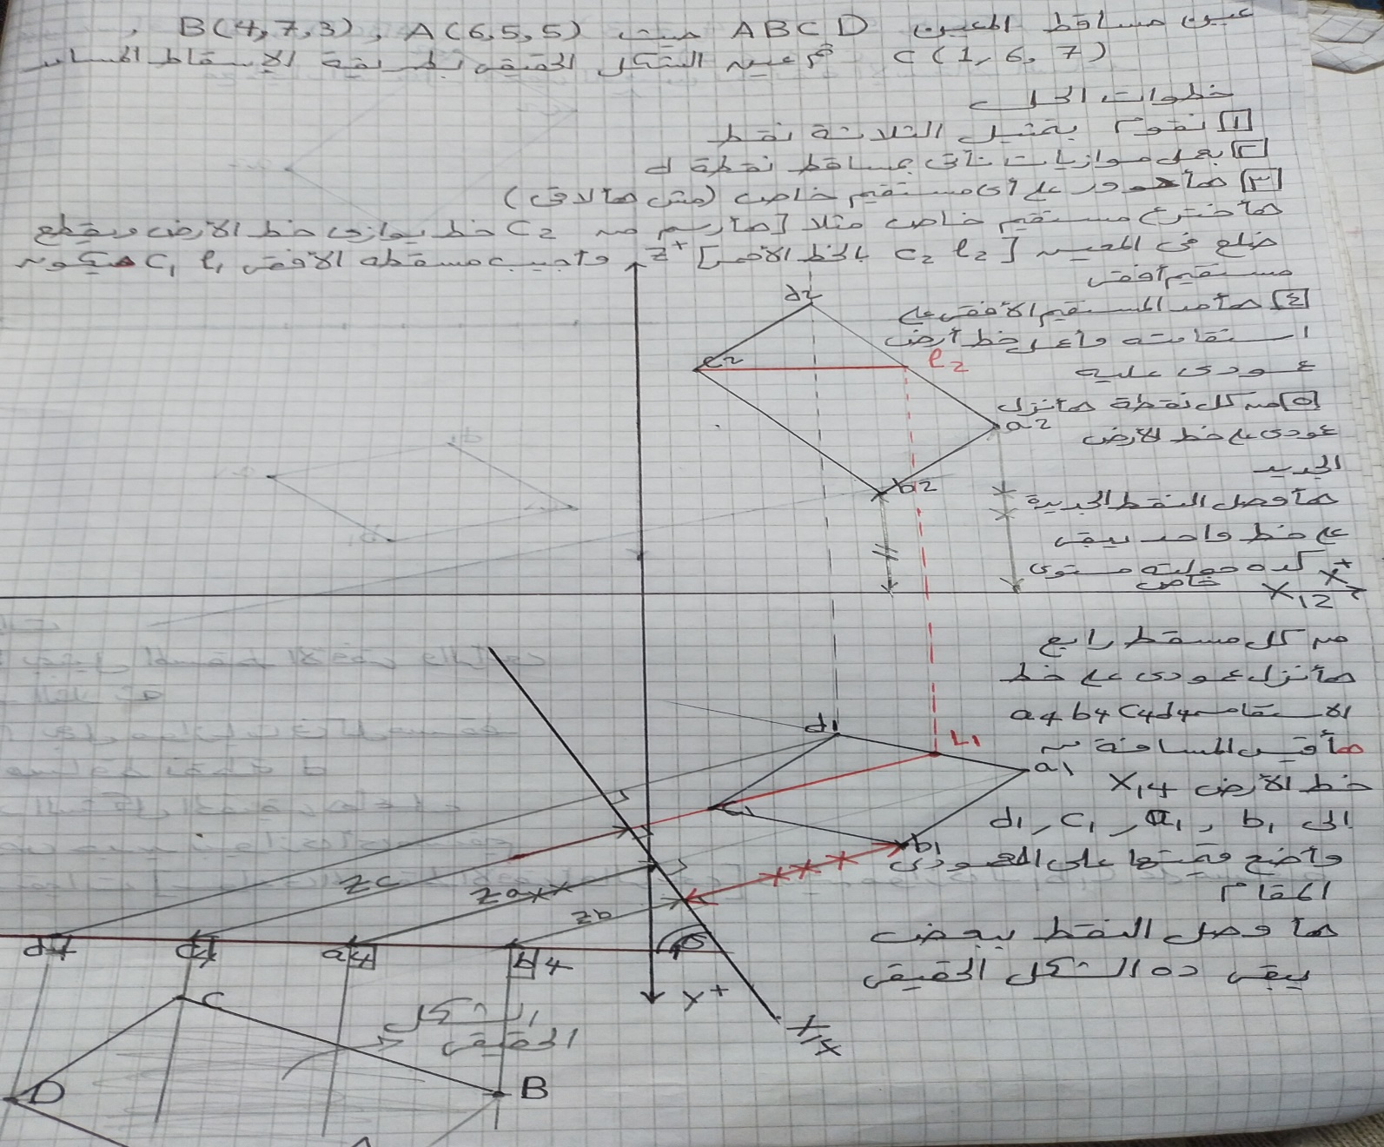
تمارين عامة

Slide 8
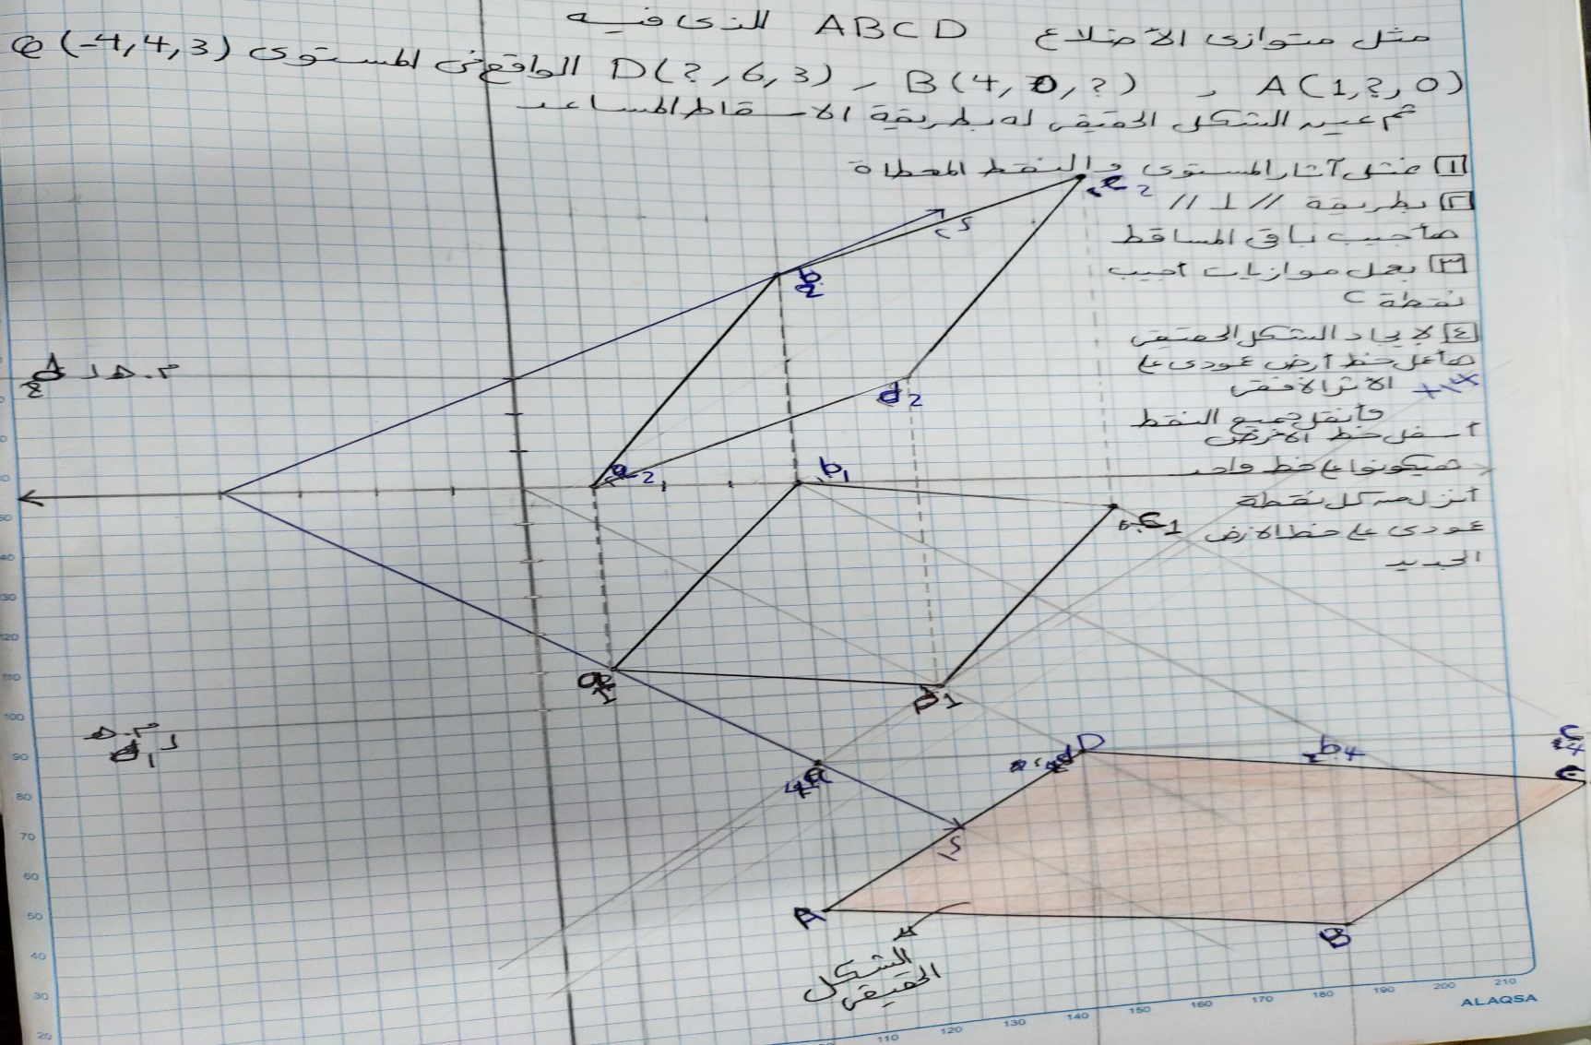

Slide 9
تمارين غير محلولة(للتدريب)
A(2,6,3),B(6,1.5,5),C(9,5,1)مثلث فيه ABC 1)
المطلوب تمثيل المثلث وتعين الشكل الحقيقي بطريقة الاسقاط المساعد
A(4.5,5,1),B(?,1,?)الذي فيهABC2)عين مساقط المثلث
مستقيم أفقيABتقع في المستوي الرأسي بحيث يكون Cونقطة
مستقيم جانبي طوله ACيميل 45علي المستوي الرأسي ويكون
الحقيقي =6سم والمطلوب استنتاج الشكل الحقيقي بطريقة الاسقاط المساعد

Slide 10
تابع التمارين
A(8,2,1.5),B(5.5,4,3.5),حيث ABC3)عين مساقط المثلث
BC=6cmوالطول الحقيقي للضلع AC=7cmوالطول الحقيقي للضلع
تقع في المستوي الأفقي ثم أوجد الشكل الحقيقي للمثلث بطريقة الاسقاط C
المساعد
Q(1.5,145°,35°)الواقع في المستوي ABC4)مثل وصفيا المثلث
المطلوب تمثيل مسقطي A(7,3.5,.5),B(4,1,?),C(6,0.5,?)حيث
المثلث وايجاد الشكل الحقيقي للمثلث بطريقة الاسقاط المساعد

Slide 11
مع تحياتي
أ.د/السيد الملقي

